Slide 1
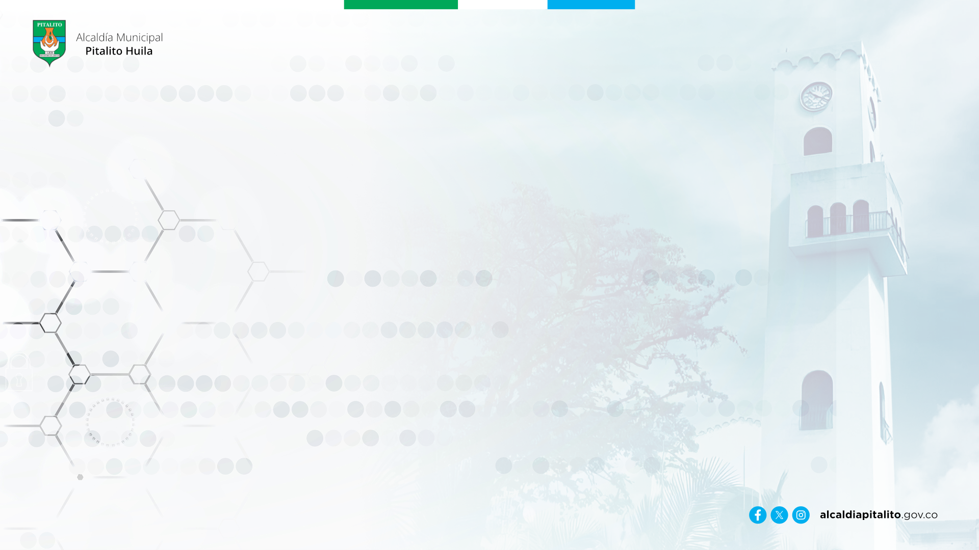


Experiencia Significativa
Banda Sinfónica Juvenil
Guillermo León Ordóñez Semanate
I. E. M. Escuela Normal Superior
Pitalito – Huila

Slide 2
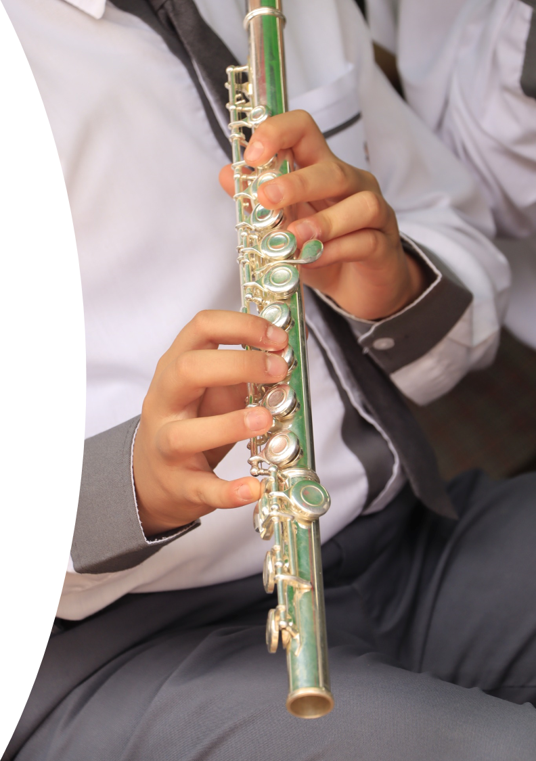
FUNDAMENTACIÓN
Se sustenta en el modelo pedagógico socio-crítico y humanista de la Escuela Normal Superior de Pitalito, orientado a la formación integral y al desarrollo de competencias cognitivas, socioemocionales, ciudadanas y artísticas. La Banda Sinfónica se articula con el PEI, el PFC y el enfoque de Enseñanza para la Comprensión.
Integra principios de pedagogía musical (Kodály), teorías del desarrollo (Vygotsky, Freud, Skinner) y elementos de musicoterapia.
Su metodología combina práctica instrumental individual y colectiva, repertorios progresivos y conciertos pedagógicos, generando aprendizajes significativos.
La experiencia se proyecta al PMI fortaleciendo ambientes de aprendizaje, convivencia y participación cultural.

Slide 3
PERTINENCIA
Responde a la necesidad institucional y local de fortalecer
La educación artística
La convivencia escolar
El desarrollo socioemocional
En Pitalito oferta limitada de procesos musicales
formativos con enfoque pedagógico
terapéutico,
Se articula directamente con las
realidades
intereses y
potencialidades
promoviendo identidad cultural,
resiliencia
sentido de pertenencia

Slide 4
CONSISTENCIA
Existe coherencia entre los objetivos formativos, las acciones implementadas y los resultados obtenidos. Los procesos de selección de repertorio, práctica instrumental, ensayos colectivos y presentaciones públicas se relacionan de manera directa con el propósito de potenciar habilidades musicales, fortalecer la convivencia y propiciar el desarrollo integral de los estudiantes.
Las metodologías aplicadas facilitan la articulación teoría–práctica, el trabajo colaborativo y la gestión emocional, consolidando una propuesta educativa sólida y pertinente.

Slide 5
MADUREZ
A lo largo de casi diez años de implementación, la experiencia ha evidenciado un proceso continuo de actualización, reorganización y mejora.
Ha incorporado nuevos enfoques metodológicos, repertorios variados, estrategias de musicoterapia, recursos tecnológicos para ensayos virtuales y mecanismos más precisos de evaluación.
Esta evolución refleja la capacidad reflexiva del docente líder, la adaptación a los contextos cambiantes y la consolidación de un proceso musical pedagógico sostenible y en crecimiento.

Slide 6
EMPODERAMIENTO
La Banda Sinfónica promueve la participación activa de:
Estudiantes: integración en prácticas musicales, liderazgo en secciones, apoyo en logística y preparación de conciertos.
Docentes: acompañamiento pedagógico y colaboración interdisciplinar.
Familias: apoyo en presentaciones, dotación y motivación para la continuidad.
Equipo directivo: respaldo institucional y gestión de recursos.
Comunidad: participación en eventos culturales y reconocimiento del proceso.
Este involucramiento colectivo fortalece el sentido de pertenencia, la corresponsabilidad y la identidad artística institucional.

Slide 7
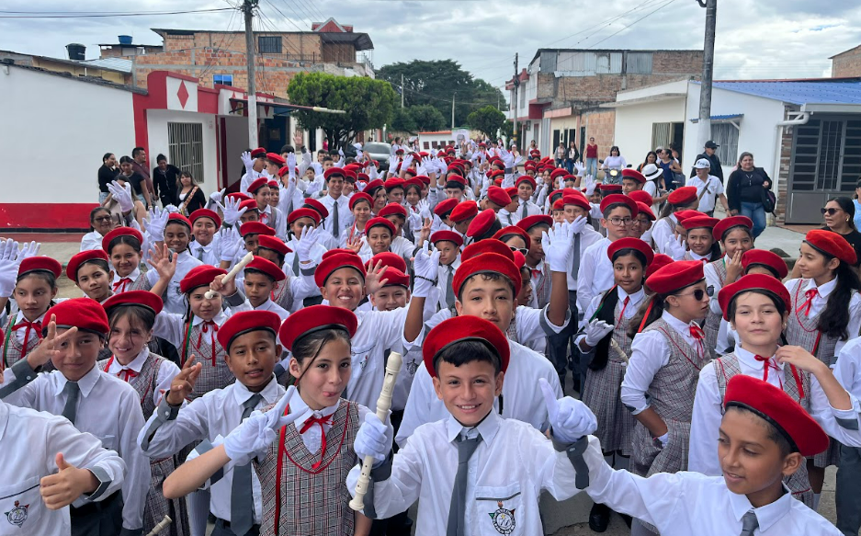
EVALUACIÓN Y SEGUIMIENTO
La experiencia utiliza instrumentos cualitativos y cuantitativos como:
Registros audiovisuales de ensayos y conciertos.
Listas de chequeo de técnica instrumental y lectura musical.
Rúbricas de desempeño colectivo.
Bitácoras de ensayo.
Observación participativa.
Retroalimentación entre pares.
El análisis mixto permite valorar avances técnicos, habilidades socioemocionales y competencias ciudadanas. La reflexión continua ha orientado ajustes metodológicos, diversificación de repertorios y fortalecimiento de la convivencia.

Slide 8
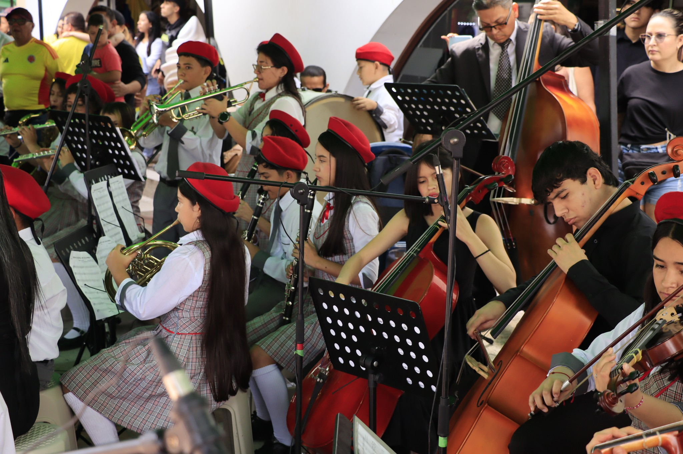
RESULTADOS
Entre los principales logros se destacan:
Desarrollo técnico en aerófonos y percusión.
Mejora de habilidades cognitivas y socioemocionales.
Fortalecimiento de la convivencia y la disciplina.
Participación en eventos institucionales y comunitarios.
Aumento del sentido de pertenencia y la identidad artística.
Integración intergrados (6° a 11°) mediante un proyecto colectivo de impacto.
La Banda Sinfónica se ha consolidado como un referente cultural y formativo dentro de la institución.

Slide 9
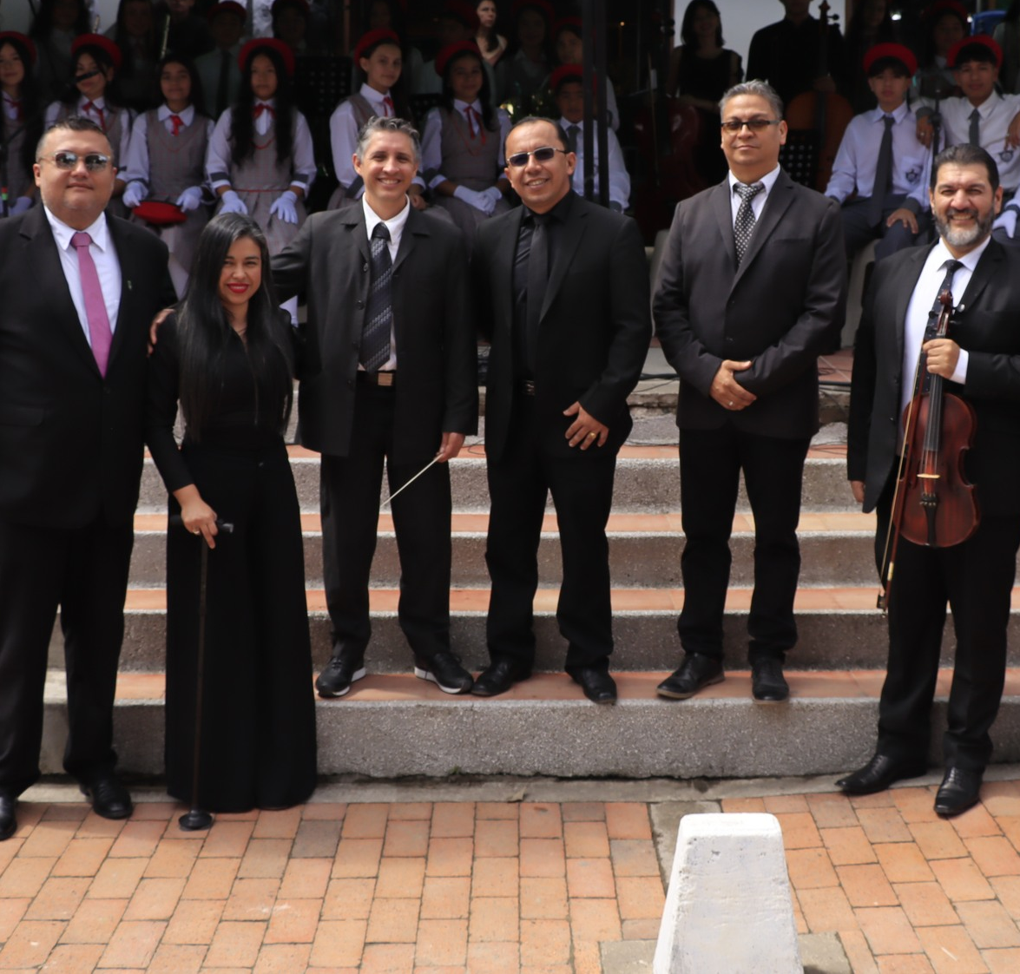
TRANSFERENCIAS
La experiencia puede replicarse en otros contextos debido a:
Su metodología estructurada.
El uso de repertorios adaptados por niveles.
El enfoque pedagógico y terapéutico.
La combinación de ensayos presenciales y virtuales.
La participación comunitaria y los conciertos pedagógicos.
Los procesos y materiales generados (partituras, guías, audiovisuales) facilitan la adaptación del modelo en otras instituciones educativas.

Slide 10
SOSTENIBILIDAD
La sostenibilidad se garantiza mediante:
Apoyo institucional permanente.
Integración al PEI y al PMI.
Participación activa de estudiantes y familias.
Renovación continua de repertorios y metodologías.
Uso de recursos tecnológicos y materiales asequibles.
Valoración comunitaria de la Banda como patrimonio escolar.
Esta continuidad permite proyectar el proceso a mediano y largo plazo.

Slide 11
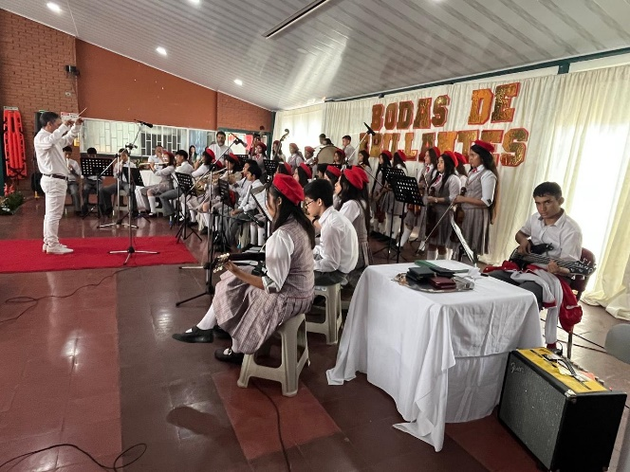
INNOVACIÓN
La experiencia incorpora elementos innovadores como:
Integración de la musicoterapia en contextos escolares.
Ensayos híbridos (presenciales y virtuales).
Adaptación musical a niveles emocionales y técnicos.
Pedagogía activa y colaborativa.
Uso de registros audiovisuales para retroalimentación.
Articulación entre formación musical, convivencia y desarrollo integral.
Estas innovaciones enriquecen el aprendizaje, fortalecen la identidad cultural y dinamizan la vida escolar.

Slide 12
CRÉDITOS Y CONTACTO
Responsable(s): Guillermo León Ordóñez Semanate
Correo(s): guillermo.ordonez@normalpitalito.edu.co
Teléfono: 300 285 0595

